Slide 1
INGENIERÍA DE LOS COMPUTADORES
Práctica 4 - OPEN MPI
Jaime Morales Vaello
Iván López Sanchís
Adrián Ríos Armero
Joan Climent Quiñones

Slide 2
ÍNDICE
Tarea 1: Ejemplo de ejecución con Hello World!
Tarea 2: Paralelización con MPI de un programa sencillo
Tarea 3: Paralelización con MPI del programa anterior

Slide 3
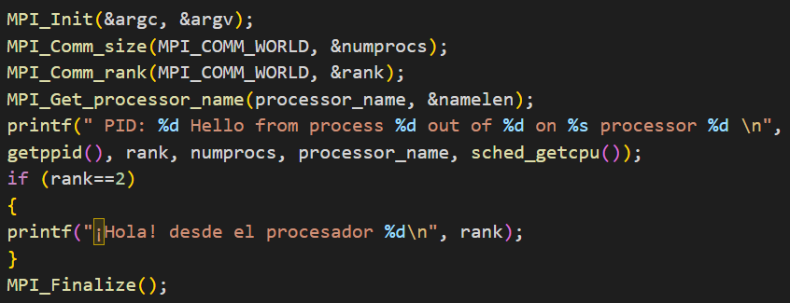
Ejemplo de ejecución con Hello World!

Slide 4
Ejemplo de ejecución con Hello World!
MPI_Init(&argc, &argv)
MPI_Comm_size(MPI_COMM_WORLD, &size)
MPI_Comm_rank(MPI_COMM_WORLD, &rank)
MPI_Get_processor_name(processor_name, &namelen)
MPI_Finalize()

Slide 5
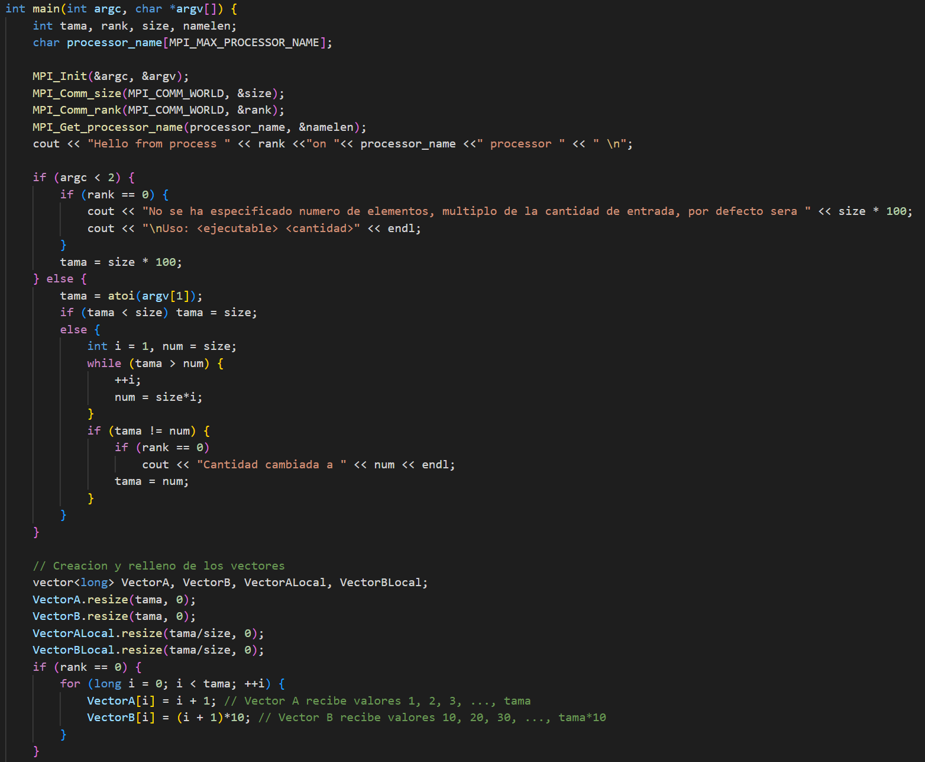
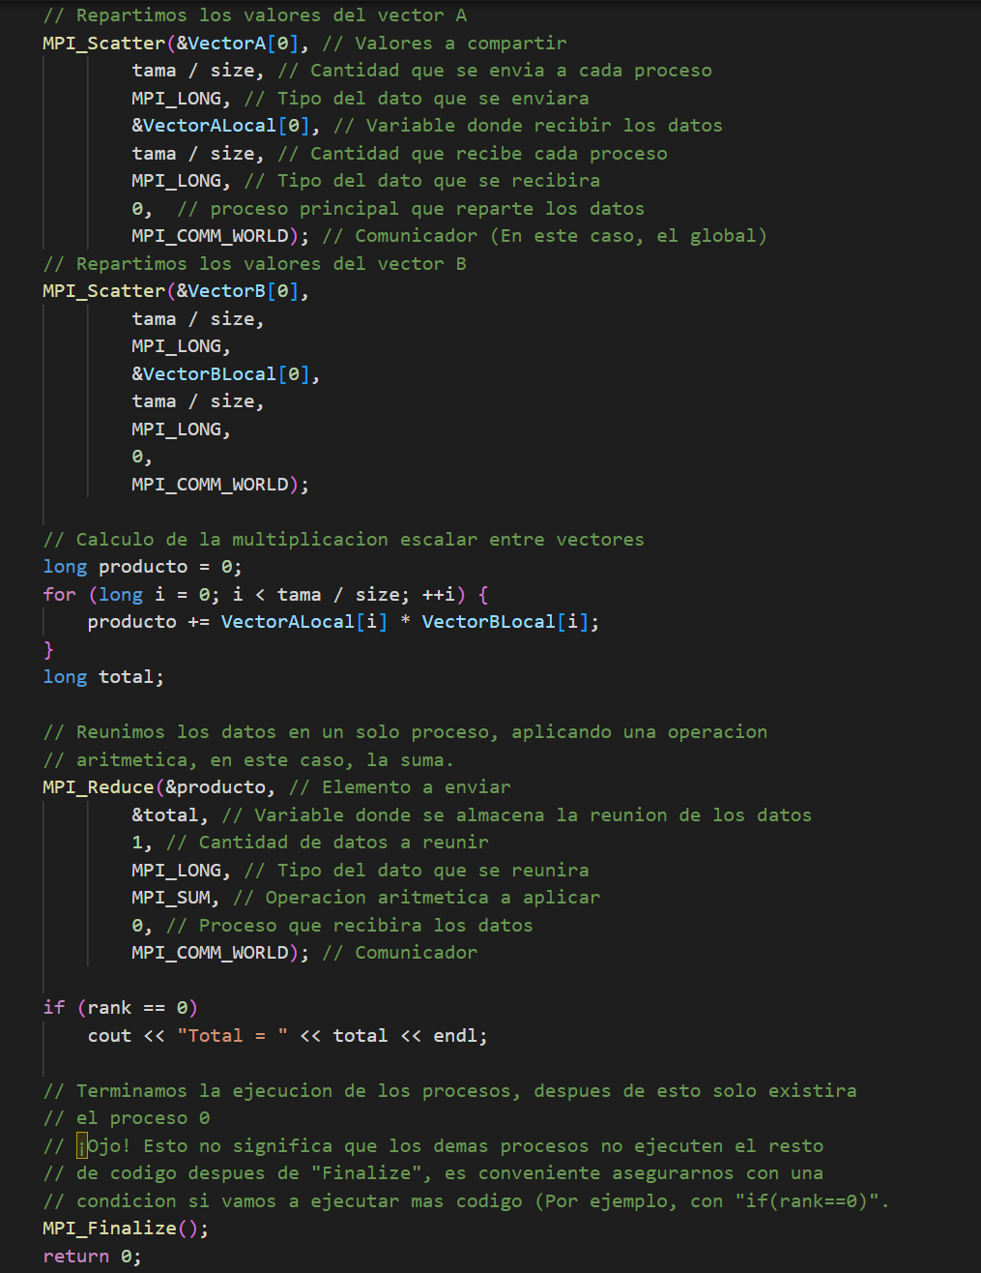
Paralelización con MPI de un programa sencillo

Slide 6
Paralelización con MPI de un programa sencillo
MPI_Scatter(&VectorA[0], tama / size, MPI_LONG, &VectorALocal[0], tama / size, MPI_LONG, 0, MPI_COMM_WORLD)
MPI_Reduce(&producto, &total, 1, MPI_LONG, MPI_SUM, 0, MPI_COMM_WORLD)

Slide 7
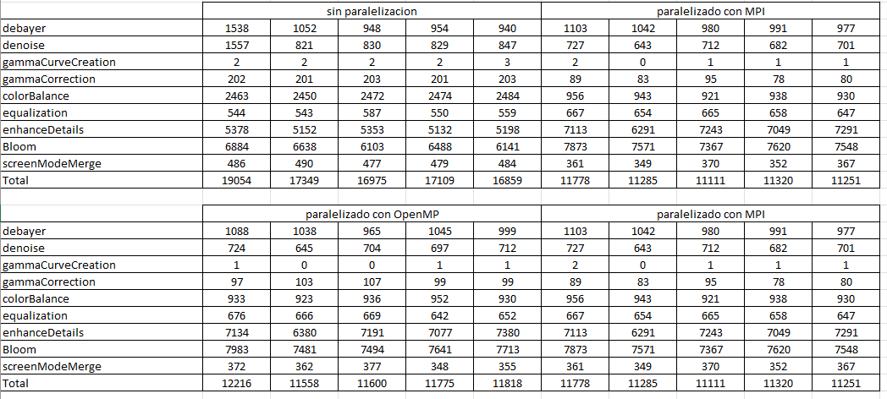
Paralelización con MPI del programa anterior

Slide 8
Paralelización con MPI del programa anterior

Slide 9
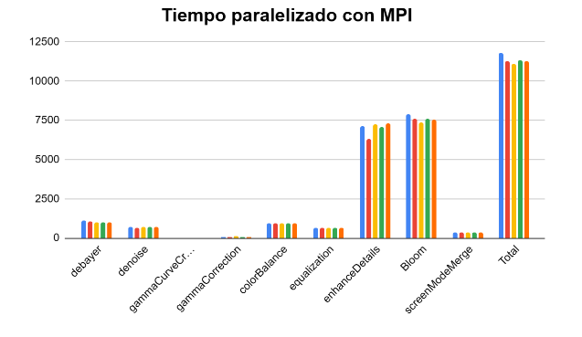
Paralelización con MPI del programa anterior

Slide 10
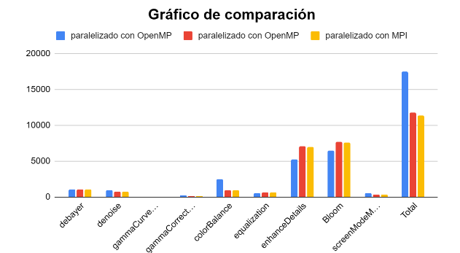
Paralelización con MPI del programa anterior

